Slide 1
8.1 Aritmetické vektory

Slide 2
Aritmetický $r$–rozměrný vektor
Vektor představuje ve fyzice a vektorovém počtu veličinu, která má kromě velikosti i směr. Tím se liší od obyčejného čísla, neboli skaláru, které má pouze velikost.
Příkladem vektoru je síla (má velikost a směr) a více sil se skládá dohromady podle zákona o skládání sil (rovnoběžníkového pravidla). Vektory se ve fyzice obvykle popisují souřadnicemi, které ovšem závisí na volbě souřadnicových os.
Neformálně je vektor veličina charakterizovaná velikostí (v matematice číslem, ve fyzice počtem jednotek) a směrem. Často je reprezentovaná graficky jako šipka.
Příklady vektoru mohou být: a) Pohyb na sever rychlostí 90 km/hod.
b) Přitahování ke středu Země silou 70 N.

Slide 3
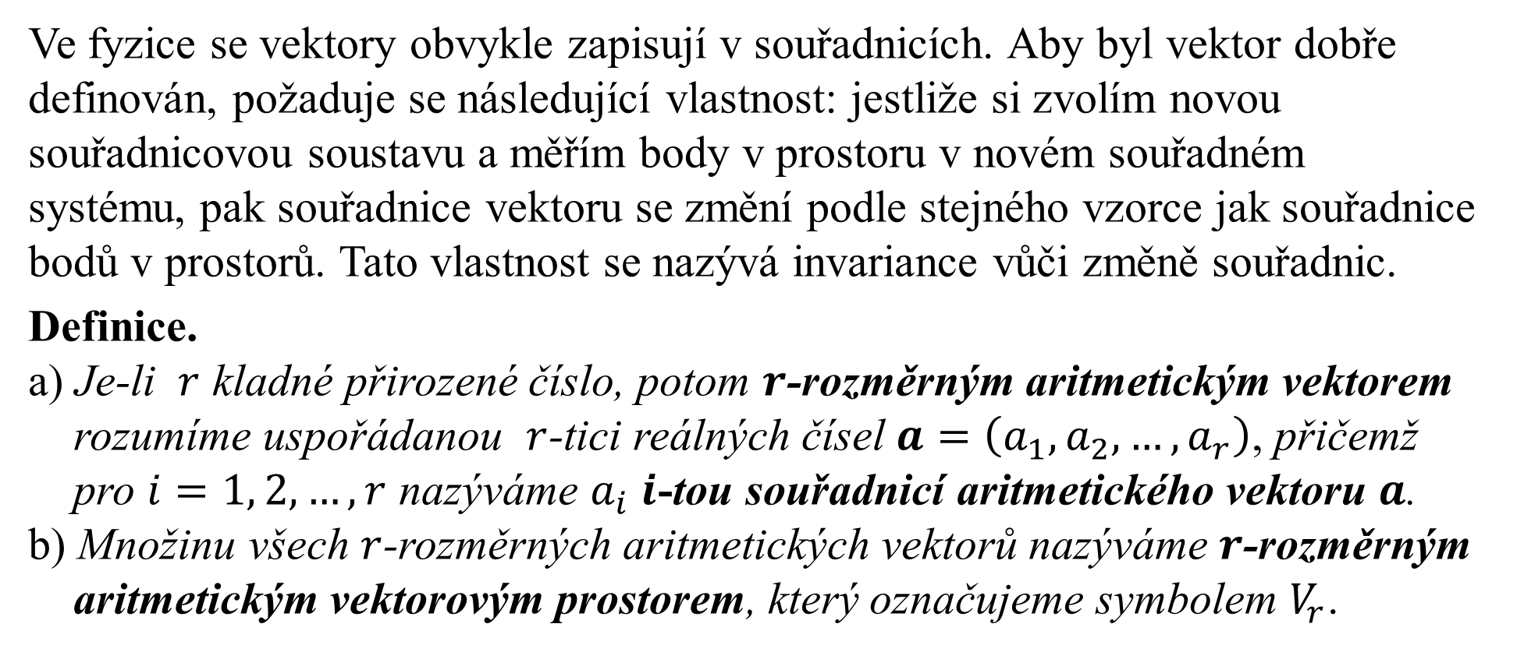
Aritmetický $r$–rozměrný vektor
Ve fyzice se vektory obvykle zapisují v souřadnicích. Aby byl vektor dobře definován, požaduje se následující vlastnost: jestliže si zvolím novou souřadnicovou soustavu a měřím body v prostoru v novém souřadném systému, pak souřadnice vektoru se změní podle stejného vzorce jak souřadnice bodů v prostorů. Tato vlastnost se nazývá invariance vůči změně souřadnic.
Definice.
a) Je-li $r$ kladné přirozené číslo, potom $r$-rozměrným aritmetickým vektorem
rozumíme uspořádanou $r$-tici reálných čísel $a=\left(a_{1}, a_{2}, …, a_{r}\right)$, přičemž
pro $i=1, 2, …, r$ nazýváme $a_{i}$ $i$-tou souřadnicí aritmetického vektoru $a$.
b) Množinu všech $r$-rozměrných aritmetických vektorů nazýváme $r$-rozměrným
aritmetickým vektorovým prostorem, který označujeme symbolem $V_{r}$.

Slide 4
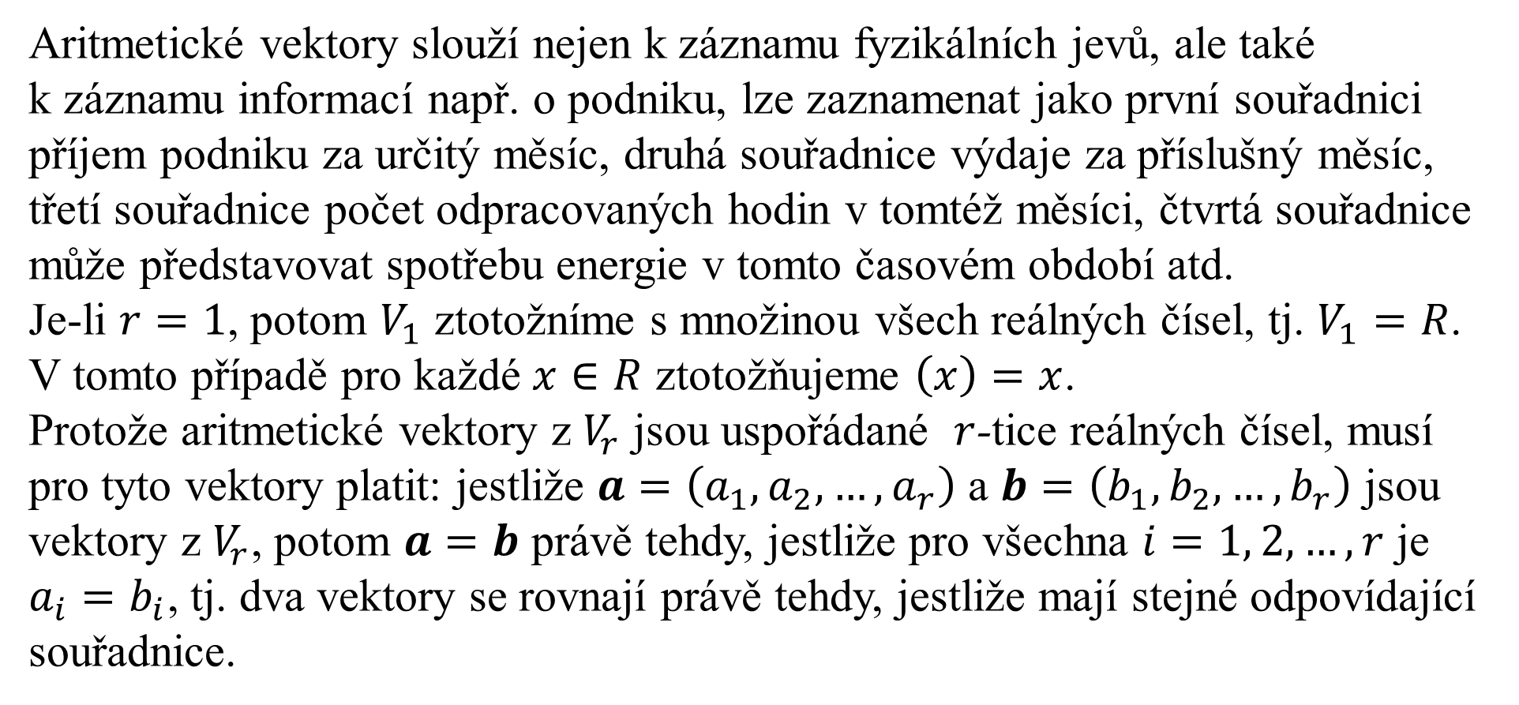
Aritmetický $r$–rozměrný vektor
Aritmetické vektory slouží nejen k záznamu fyzikálních jevů, ale také k záznamu informací např. o podniku, lze zaznamenat jako první souřadnici příjem podniku za určitý měsíc, druhá souřadnice výdaje za příslušný měsíc, třetí souřadnice počet odpracovaných hodin v tomtéž měsíci, čtvrtá souřadnice může představovat spotřebu energie v tomto časovém období atd.
Je-li $r=1$, potom $V_{1}$ ztotožníme s množinou všech reálných čísel, tj. $V_{1}=R$. V tomto případě pro každé $x∈R$ ztotožňujeme $\left(x\right)=x$.
Protože aritmetické vektory z $V_{r}$ jsou uspořádané $r$-tice reálných čísel, musí pro tyto vektory platit: jestliže $a=\left(a_{1}, a_{2}, …, a_{r}\right)$ a $b=\left(b_{1}, b_{2}, …, b_{r}\right)$ jsou vektory z $V_{r}$, potom $a=b$ právě tehdy, jestliže pro všechna $i=1, 2, …, r$ je $a_{i}=b_{i}$, tj. dva vektory se rovnají právě tehdy, jestliže mají stejné odpovídající souřadnice.

Slide 5
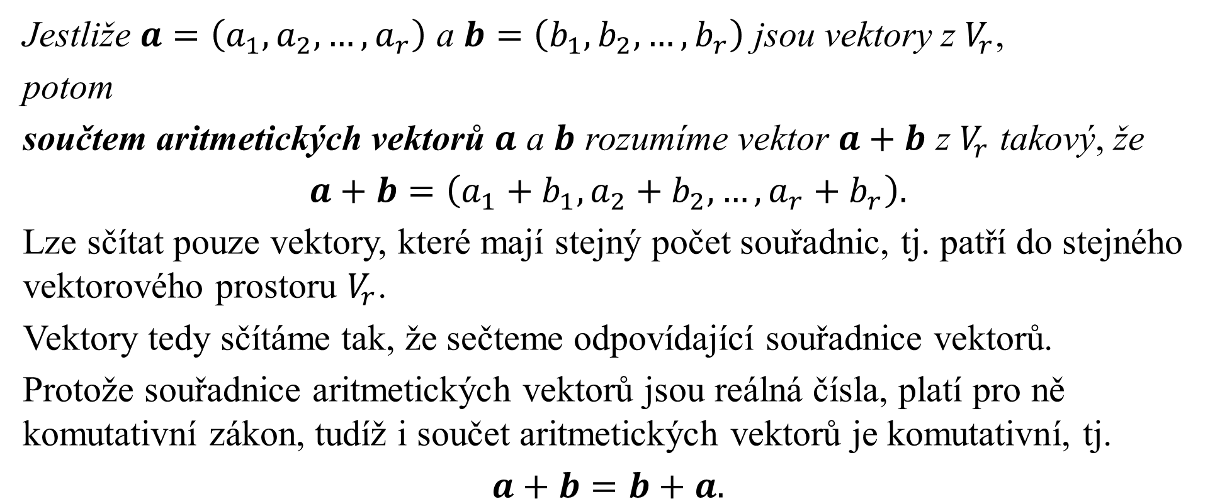
Součet aritmetických vektorů
Jestliže $a=\left(a_{1}, a_{2}, …, a_{r}\right)$ a $b=\left(b_{1}, b_{2}, …, b_{r}\right)$ jsou vektory z $V_{r}$,
potom
součtem aritmetických vektorů $a$ a $b$ rozumíme vektor $a+b$ z $V_{r}$ takový, že
$$a+b=\left(a_{1}+b_{1}, a_{2}+b_{2}, …, a_{r}+b_{r}\right).$$
Lze sčítat pouze vektory, které mají stejný počet souřadnic, tj. patří do stejného vektorového prostoru $V_{r}$.
Vektory tedy sčítáme tak, že sečteme odpovídající souřadnice vektorů.
Protože souřadnice aritmetických vektorů jsou reálná čísla, platí pro ně komutativní zákon, tudíž i součet aritmetických vektorů je komutativní, tj.
$$a+b=b+a.$$

Slide 6
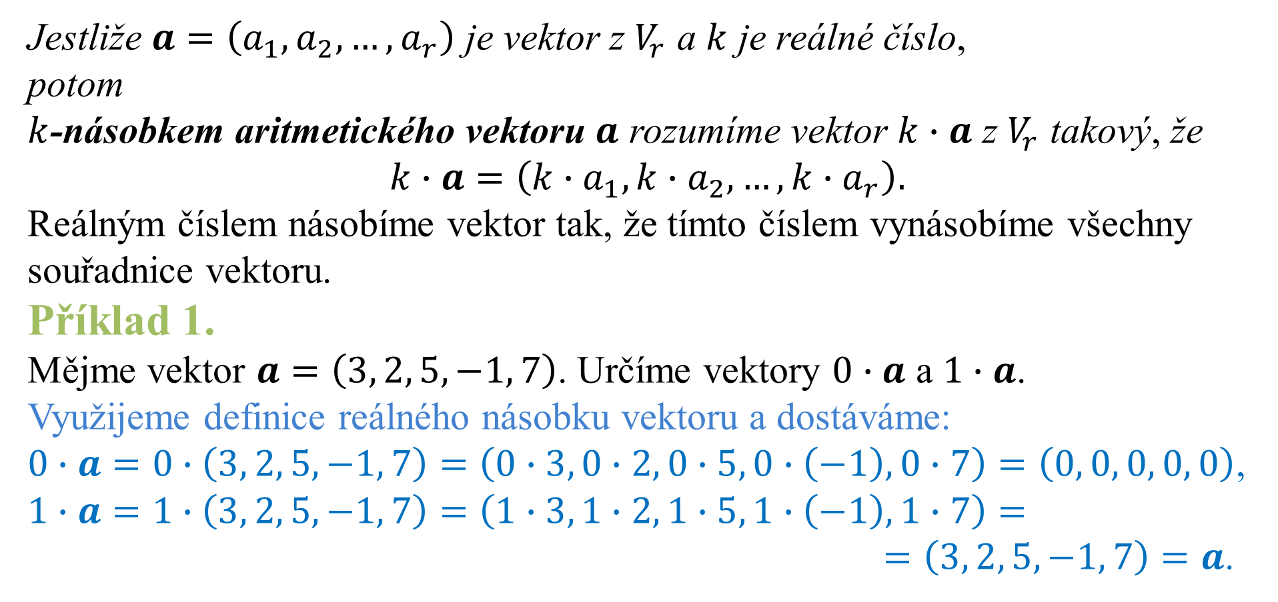
Reálný násobek aritmetického vektoru
Jestliže $a=\left(a_{1}, a_{2}, …, a_{r}\right)$ je vektor z $V_{r}$ a $k$ je reálné číslo,
potom
$k$-násobkem aritmetického vektoru $a$ rozumíme vektor $k∙a$ z $V_{r}$ takový, že
$$k∙a=\left(k∙a_{1}, k∙a_{2}, …, k∙a_{r}\right).$$
Reálným číslem násobíme vektor tak, že tímto číslem vynásobíme všechny souřadnice vektoru.
Příklad 1.
Mějme vektor $a=\left(3, 2, 5, −1, 7\right)$. Určíme vektory $0∙a$ a $1∙a$.
Využijeme definice reálného násobku vektoru a dostáváme:
$0∙a=0∙\left(3, 2, 5, −1, 7\right)=\left(0∙3, 0∙2, 0∙5, 0∙\left(−1\right), 0∙7\right)=\left(0, 0, 0, 0, 0\right)$,
$1∙a=1∙\left(3, 2, 5, −1, 7\right)=\left(1∙3, 1∙2, 1∙5, 1∙\left(−1\right), 1∙7\right)=$
$=\left(3, 2, 5, −1, 7\right)=a$.

Slide 7
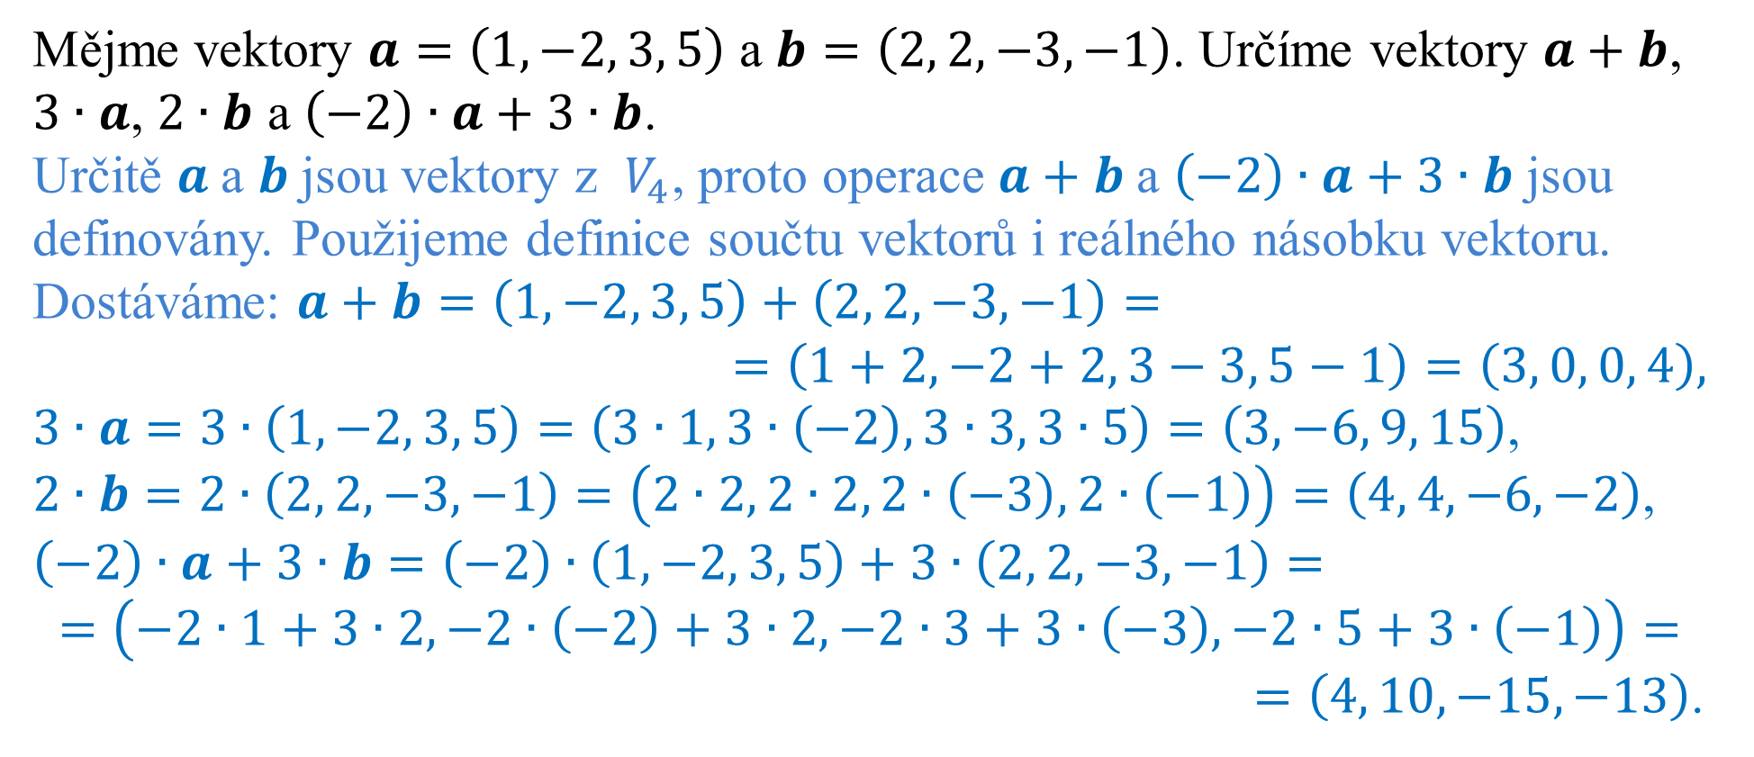
Příklad 2.
Mějme vektory $a=\left(1, −2, 3, 5\right)$ a $b=\left(2, 2, −3, −1\right)$. Určíme vektory $a+b$, $3∙a$, $2∙b$ a $\left(−2\right)∙a+3∙b$.
Určitě $a$a $b$jsou vektory z $V_{4}$, proto operace $a+b$a $\left(−2\right)∙a+3∙b$ jsou definovány. Použijeme definice součtu vektorů i reálného násobku vektoru. Dostáváme: $a+b=\left(1, −2, 3, 5\right)+\left(2, 2, −3, −1\right)=$
$=\left(1+2, −2+2, 3−3, 5−1\right)=\left(3, 0, 0, 4\right)$,
$3∙a=3∙\left(1, −2, 3, 5\right)=\left(3∙1, 3∙\left(−2\right), 3∙3, 3∙5\right)=\left(3, −6, 9, 15\right)$,
$2∙b=2∙\left(2, 2, −3, −1\right)=\left(2∙2, 2∙2, 2∙\left(−3\right), 2∙\left(−1\right)\right)=\left(4, 4, −6, −2\right)$,
$\left(−2\right)∙a+3∙b=\left(−2\right)∙\left(1, −2, 3, 5\right)+3∙\left(2, 2, −3, −1\right)=$
$$=\left(−2∙1+3∙2,−2∙\left(−2\right)+3∙2,−2∙3+3∙\left(−3\right),−2∙5+3∙\left(−1\right)\right)=$$
$=\left(4, 10, −15, −13\right)$.

Slide 8
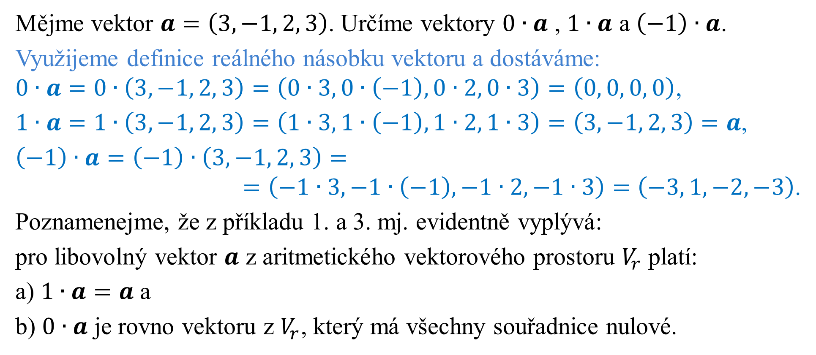
Příklad 3.
Mějme vektor $a=\left(3, −1, 2, 3\right)$. Určíme vektory $0∙a$ , $1∙a$ a $\left(−1\right)∙a$.
Využijeme definice reálného násobku vektoru a dostáváme:
$0∙a=0∙\left(3, −1, 2, 3\right)=\left(0∙3, 0∙\left(−1\right), 0∙2, 0∙3\right)=\left(0, 0, 0, 0\right)$,
$1∙a=1∙\left(3, −1, 2, 3\right)=\left(1∙3, 1∙\left(−1\right), 1∙2, 1∙3\right)=\left(3, −1, 2, 3\right)=a$,
$\left(−1\right)∙a=\left(−1\right)∙\left(3, −1, 2, 3\right)=$
$=\left(−1∙3,−1∙\left(−1\right),−1∙2,−1∙3\right)=\left(−3, 1, −2, −3\right)$.
Poznamenejme, že z příkladu 1. a 3. mj. evidentně vyplývá:
pro libovolný vektor $a$ z aritmetického vektorového prostoru $V_{r}$ platí:
a) $1∙a=a$ a
b) $0∙a$ je rovno vektoru z $V_{r}$, který má všechny souřadnice nulové.

Slide 9
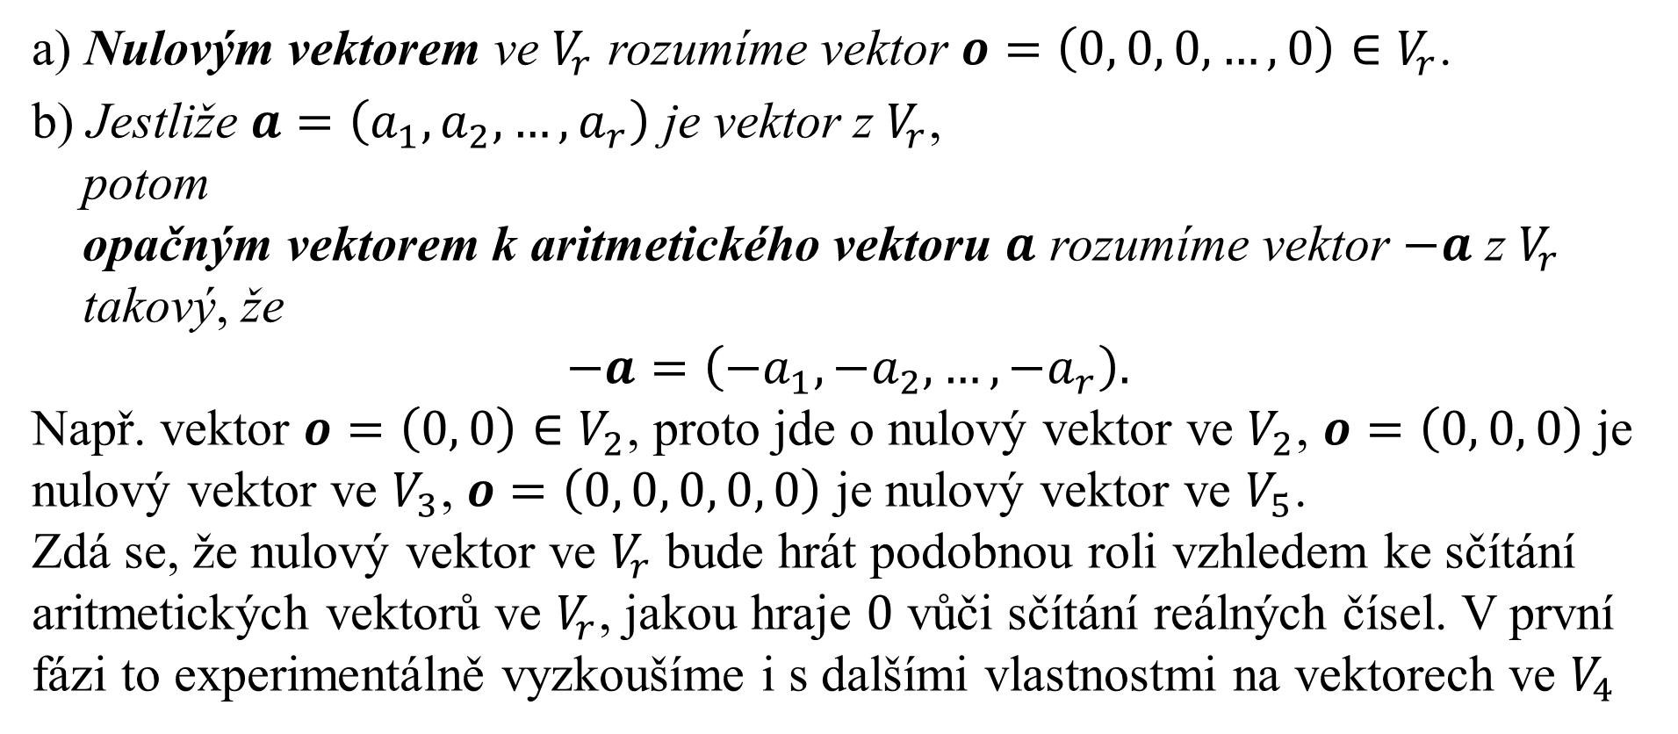
Nulový a opačný vektor
a) Nulovým vektorem ve $V_{r}$ rozumíme vektor $o=\left(0, 0, 0, …, 0\right)∈V_{r}$.
b) Jestliže $a=\left(a_{1}, a_{2}, …, a_{r}\right)$ je vektor z $V_{r}$,
potom
opačným vektorem k aritmetického vektoru $a$ rozumíme vektor $−a$ z $V_{r}$
takový, že
$$−a=\left(−a_{1}, −a_{2}, …, −a_{r}\right).$$
Např. vektor $o=\left(0, 0\right)∈V_{2}$, proto jde o nulový vektor ve $V_{2}$, $o=\left(0, 0, 0\right)$ je nulový vektor ve $V_{3}$, $o=\left(0, 0, 0, 0, 0\right)$ je nulový vektor ve $V_{5}$.
Zdá se, že nulový vektor ve $V_{r}$ bude hrát podobnou roli vzhledem ke sčítání aritmetických vektorů ve $V_{r}$, jakou hraje $0$ vůči sčítání reálných čísel. V první fázi to experimentálně vyzkoušíme i s dalšími vlastnostmi na vektorech ve $V_{4}$

Slide 10
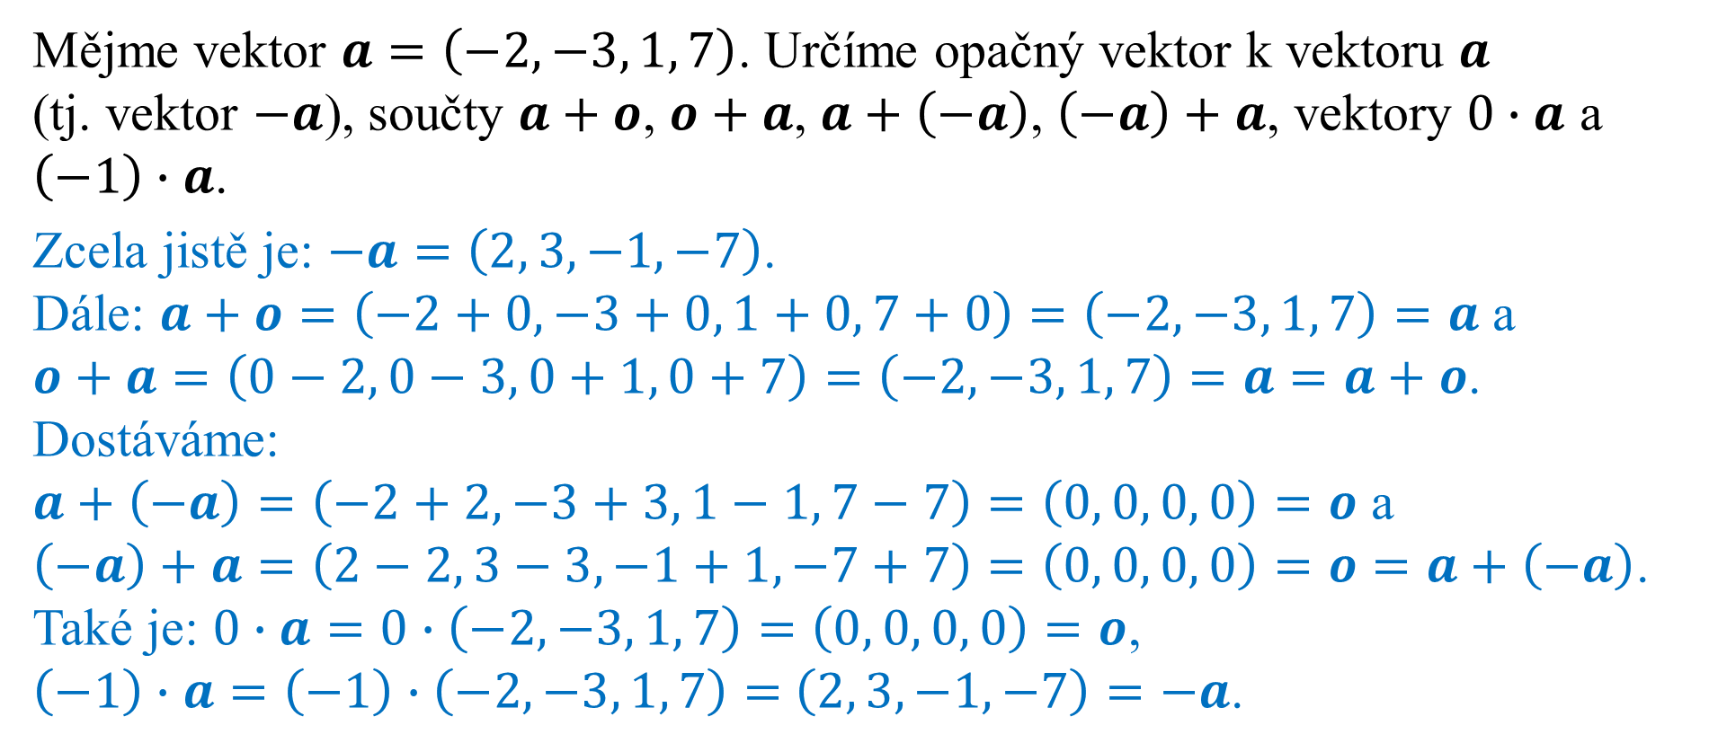
Příklad 4.
Mějme vektor $a=\left(−2, −3, 1, 7\right)$. Určíme opačný vektor k vektoru $a$ (tj. vektor $−a$), součty $a+o$, $o+a$, $a+\left(−a\right)$, $\left(−a\right)+a$, vektory $0∙a$ a $\left(−1\right)∙a$.
Zcela jistě je: $−a=\left(2, 3, −1, −7\right)$.
Dále: $a+o=\left(−2+0, −3+0, 1+0, 7+0\right)=\left(−2, −3, 1, 7\right)=a$ a
$o+a=\left(0−2, 0−3, 0+1, 0+7\right)=\left(−2, −3, 1, 7\right)=a=a+o$. Dostáváme:
$a+\left(−a\right)=\left(−2+2, −3+3, 1−1, 7−7\right)=\left(0, 0, 0, 0\right)=o$ a
$\left(−a\right)+a=\left(2−2, 3−3, −1+1, −7+7\right)=\left(0, 0, 0, 0\right)=o=a+\left(−a\right)$.
Také je: $0∙a=0∙\left(−2, −3, 1, 7\right)=\left(0, 0, 0, 0\right)=o$,
$\left(−1\right)∙a=\left(−1\right)∙\left(−2, −3, 1, 7\right)=$ $\left(2, 3, −1, −7\right)=−a$.

Slide 11
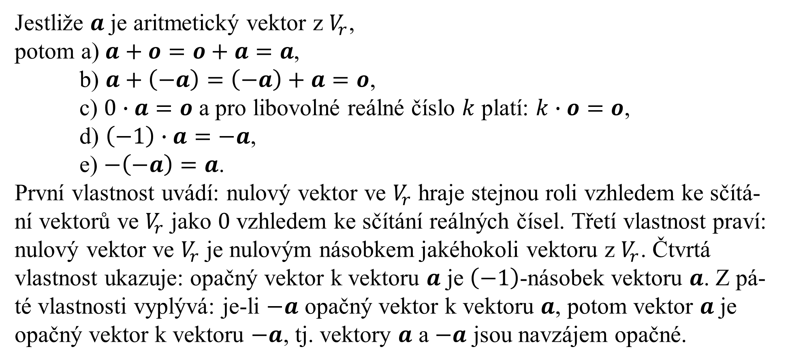
Vlastnosti nulového a opačného vektoru
Jestliže $a$ je aritmetický vektor z $V_{r}$,
potom a) $a+o=o+a=a$,
b) $a+\left(−a\right)=\left(−a\right)+a=o$,
c) $0∙a=o$ a pro libovolné reálné číslo $k$ platí: $k∙o=o$,
d) $\left(−1\right)∙a=−a$,
e) $−\left(−a\right)=a$.
První vlastnost uvádí: nulový vektor ve $V_{r}$ hraje stejnou roli vzhledem ke sčítá-ní vektorů ve $V_{r}$ jako $0$ vzhledem ke sčítání reálných čísel. Třetí vlastnost praví: nulový vektor ve $V_{r}$ je nulovým násobkem jakéhokoli vektoru z $V_{r}$. Čtvrtá vlastnost ukazuje: opačný vektor k vektoru $a$ je $\left(−1\right)$-násobek vektoru $a$. Z pá-té vlastnosti vyplývá: je-li $−a$ opačný vektor k vektoru $a$, potom vektor $a$ je opačný vektor k vektoru $−a$, tj. vektory $a$ a $−a$ jsou navzájem opačné.

Slide 12
Děkuji za pozornost.

